Slide 1
SQL DML Select statement … part one
Database Systems
Michal Kvet

Slide 2
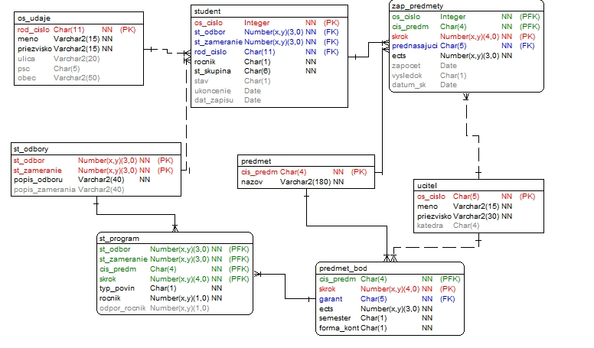
Dátový model

Slide 3
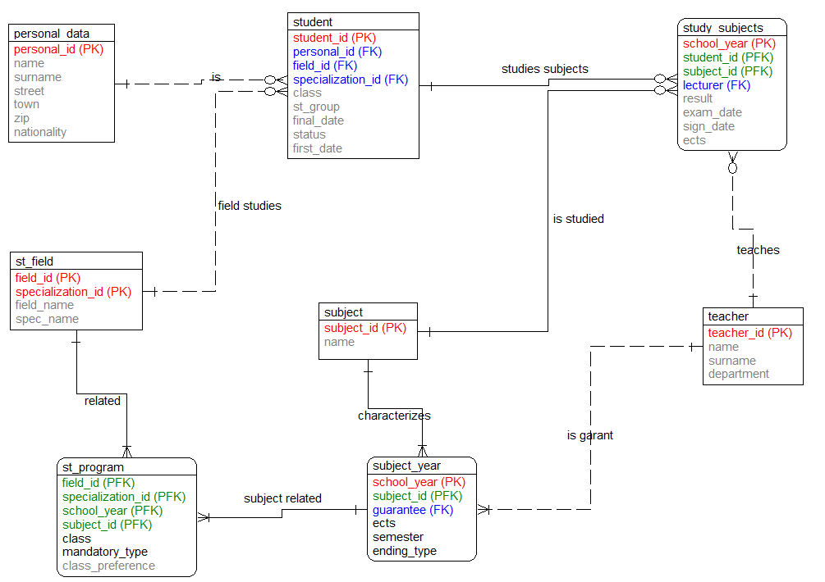
Dátový model

Slide 4
SQL
DDL
DML
DAS / DCL
DIS / TCL

Slide 5
SQL DML
INSERT
DELETE
UPDATE
SELECT

Slide 6
... všetky riadky, alebo potlačiť duplicity
SELECT [ALL | DISTINCT]
{*| [column_expression [new_name]] [,...]}
FROM meno_tabulky [alias_tabulka] [,...]
[WHERE podmienka]
[GROUP BY zoznam_stĺpcov]
[HAVING podmienka]
[ORDER BY meno_stĺpca [ASC | DESC] [,...]
... všetky stĺpce, alebo vybrané
... Zoznam tabuliek, pohľadov... , z ktorých čerpáme dáta
a definícia spojení
... Podmienky spojenia + podmienky na vymedzenie riadkov
... Grupovanie riadkov dočasného výsledku
... Podmienka s agregačnými funkciami
... Používajú sa s agregačnými funkciami
... Utriedenie výslednej množiny podľa stĺpcov (vzostupne, zostupne)

Slide 7
Výber všetkých riadkov tabuľky
SELECT * FROM os_udaje;
_{RODCISLO} _{0 MENO} _{PRIEZVISKO} _{í) ULICA} _{PSC} _{0 OBEC}
_{841106/3456} _{Peter} _{Novak} _{Kamenna 27} ₉₇₄₀₁ _{Banska Bystrica}
_{840312/7845} _{Stanislav} _{Steinmuller Zelena 9} ₉₁₅₀₁ _{Nove Mesto nad Vahom}
_{850130/3695} _{Marek} _{Ratroch} _{Stred 49/7} ₀₁₇₀₁ _{Povazska Bystrica}
_{840409/7680} _{Dusan} _{Bucany} _{Gen.Svobodu 19 96001} _{Zvolen}
……
_{831204/7766} _{Peter} _{Korenciak} _{Struhy 1270} ₀₂₃₀₂ _{Krasno nad Kysucou}
_{810101/8079} _{Miroslav} _{Gmuca} _{SNP 41} ₉₇₆₁₃ _{Slovenska Lupca}

Slide 8
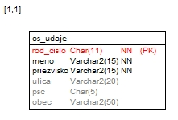
Projekcia – výber stĺpcov

Slide 9
Projekcia – výber stĺpcov
SELECT meno, priezvisko
FROM os_udaje;

Slide 10
Projekcia – výber stĺpcov
SELECT meno, priezvisko
FROM os_udaje;
meno | priezvisko
Stanislav | Ratroch
Branislav | Novak
Lukas | Kluciar
Zdeno | Satrapa
Erika | Lipovska
Erika | Slamova

Slide 11
Alias tabuľky a stĺpcov
_{Princíp} _{Príklad}
Ak nie je zavedený alias tabuľky
_{nazov _stlpca} _{meno}
_{nazov_tabulky.nazov_stlpca} _{os_udaje.meno}
schema. nazov_tabulky. nazov_stlpca _{kmat.os.udaje. meno}
_{Ak je zavedený alias tabuľky}
_{názov _stlpca} _{meno}
_{alias_tabulky_nazov_stlpca} _{ou.meno}

Slide 12
Selekcia – výber stĺpcov a riadkov
SELECT rod_cislo, meno, priezvisko, ullica , obec
FROM os_udaje
WHERE meno =‘Erika’;
#rod_cislo | meno | priezvisko | ulica | obec
801106/3456 | Stanislav | Ratroch | Juh 2100/456 | Kosice
790907/1259 | Branislav | Novak | Prievoznicka | Kosice
810514/5341 | Lukas | Kluciar | Tatranska 22 | Komarno
771124/3578 | Zdeno | Satrapa | Namestie SNP 15 | Plzen
795310/2145 | Erika | Lipovska | Orlove 16 | Bytca
796225/7452 | Erika | Slamova | Dolna 12 | B. Bystrica

Slide 13
Výber bez aliasov
select meno from os_udaje;
select os_udaje.meno from os_udaje;
select kmat.os_udaje.meno from kmat.os_udaje;

Slide 14
Výber s použitím aliasov
select meno from os_udaje ou;
select ou.meno from os_udaje ou;
Select ou.meno from kmat.os_udaje ou;

Slide 15
Alias stĺpca
V časti Select za výrazom môžeme dopísať alias stĺpca, ktorý sa stane názvom stĺpca vo výsledku. Tento alias nie je možné použiť v inej časti selectu.
select vyraz AS alias_stlpca
Príklad:
select os_cislo, rocnik +1 AS novy_rocnik from student;
OS_CISLO NOVY_ROCNIK
501512 4
501469 3
501414 3
550545 2
550020 4
501567 1
501319 3

Slide 16
Nesprávne použitie alias stĺpca
V časti Select za výrazom môžeme dopísať alias stĺpca, ktorý sa stane názvom stĺpca vo výsledku, _{ale} tento alias nie je možné použiť v inej časti selectu.
select vyraz AS alias_stlpca
Príklad:
select os_cislo, rocnik +1 AS novy_rocnik
from student
where novy_rocnik=1;
_{SQL> /}
_{where novy_rocnik = 1}
_{ERROR at line 3:}
ORA-00904: "NOVY_ROCNIK“: invalid identifier

Slide 17
Použitie alias stĺpca ako nového stĺpca v tabuľke
CREATE TABLE pom_tab
AS
select os_cislo, rocnik +1 AS novy_rocnik
from student;
_{SQL> /}
_{Table created.}
_{SQL>} _{desc pom_tab}
_{Name NULL?} _{TYPE}
___________________________________________
_{OS_CISLO NOT NULL NUMBER(38)}
_{NOVY_ROCNIK NUMBER}

Slide 18
Použitie aliasov kompletné použitie príklad
SELECT ou .rod_cislo AS rc , meno, priezvisko AS priezv FROM os_udaje ou ;
RC MENO PRIEZV
841106/3456 Peter Novák
840312/7845 Stanislav Steinmuller
860907/1259 Janos Toth
850130/3695 Marek Ratroch
841201/1248 Bohuslav Biely
830514/5341 Branislav Balaz
781015/4431 Peter Kapustný
800407/3522 Marek Durica
791229/5431 Martin Kluciar
...

Slide 19
Práca s viacerými tabuľkami

Slide 20
Základné typy spojení
tabulka_A {LEFT | RIGHT | FULL OUTER} JOIN tabulka_B
{ ON ( podmienky_spojenia)
I
USING( zoznam_stlpcov)
}
USING - je možné použiť len v prípade, že atribúty primárneho a cudzieho kľúča majú rovnaké meno. Pri stĺpcoch použitých v klauzule USING nie je možné používať alias tabuľky.
ON - je možné využiť vždy. V tomto prípade je nutné používať alias tabuľky.

Slide 21
Typy spojenia USING
SELECT rod_cislo , st.os_cislo, ou.meno, ou.priezvisko
FROM os_udaje ou JOIN student st USING ( rod_cislo );
Poznámka:
USING - je možné použiť len v prípade, že atribúty primárneho a cudzieho kľúča majú rovnaké meno.
Pri stĺpcoch použitých v klauzule USING nie je možné používať alias tabuľky.

Slide 22
Typy spojenia USING
Jednoduchý (Jednoatribútový) spojovací atribút
SELECT rod_cislo , st.os_cislo, ou.meno, ou.priezvisko
FROM os_udaje ou JOIN student st USING ( rod_cislo );
Kompozitný spojovací atribút
SELECT rod_cislo , st.os_cislo, ou.meno, ou.priezvisko, sto.popis_odboru, sto.popis_zamerania
FROM os_udaje ou JOIN student st USING ( rod_cislo )
JOIN st_odbory sto USING ( st_odbor, st_zameranie );

Slide 23
Typy spojenia ON
SELECT st.rod_cislo , st.os_cislo, ou.meno, ou.priezvisko
FROM os_udaje ou JOIN student st
ON( ou.rod_cislo = st.rod_cislo);

Slide 24
Typy spojenia ON
SELECT ou.rod_cislo , st.os_cislo, ou.meno, ou.priezvisko
FROM os_udaje ou JOIN student st
ON( ou.rod_cislo = st.rod_cislo);
SELECT ou.rod_cislo , st.os_cislo, ou.meno, ou.priezvisko, sto.popis_odboru, sto.popis_zamerania
FROM os_udaje ou JOIN student st
ON (ou.rod_cislo = st.rod_cislo)
_{JOIN st_odbory sto}
_{ON ( st.st_odbor=sto.st_odbor} _{AND}
st.st_zameranie= sto. st_zameranie );

Slide 25
Porovnanie typov spojenia
SELECT rod_cislo , st.os_cislo, ou.meno, ou.priezvisko
FROM os_udaje ou JOIN student st USING ( rod_cislo );
SELECT ou.rod_cislo , st.os_cislo, ou.meno, ou.priezvisko
FROM os_udaje ou JOIN student st
ON( ou.rod_cislo = st.rod_cislo);

Slide 26
Porovnanie typov spojenia
SELECT rod_cislo , st.os_cislo, ou.meno, ou.priezvisko, sto.popis_odboru, sto.popis_zamerania
FROM os_udaje ou JOIN student st USING ( rod_cislo )
JOIN st_odbory sto USING ( st_odbor, st_zameranie );
SELECT ou.rod_cislo , st.os_cislo, ou.meno, ou.priezvisko, sto.popis_odboru, sto.popis_zamerania
FROM os_udaje ou JOIN student st
ON (ou.rod_cislo = st.rod_cislo)
_{JOIN st_odbory sto}
_{ON ( st.st_odbor=sto.st_odbor} _{AND}
st.st_zameranie= sto. st_zameranie );

Slide 27
Bez ANSI spojenia
SELECT ou.rod_cislo , st.os_cislo, ou.meno, ou.priezvisko
FROM os_udaje ou, student st
WHERE ou.rod_cislo = st.rod_cislo;
SELECT ou.rod_cislo , st.os_cislo, ou.meno, ou.priezvisko, sto.popis_odboru, sto.popis_zamerania
FROM os_udaje ou , student st , st_odbory sto
WHERE ou.rod_cislo = st.rod_cislo AND
_{st.st_odbor=sto.st_odbor} _{AND}
st.st_zameranie= sto. st_zameranie ;

Slide 28
Projekcia a kartézsky súčin
SELECT meno, vysledok FROM st, zp
ST |  |  |  | ZP
OC | Meno | Rocnik |  | OC | CP | Vysledok |  | Meno | Vysledok
1 | Erika | 2 |  | 1 | A602 | A |  | Erika | A
2 | Pavol | 3 |  | 1 | P101 | B |  | Erika | B
 |  |  |  | 2 | P102 | E |  | Erika | E
 |  |  |  | 2 | P201 | F |  | Erika | F
 |  |  |  | 2 | BN03 | E |  | Erika | E
 |  |  |  |  |  |  |  | Pavol | A
Card(st)=2; Card(zp) = 5; |  |  |  | Card(out) = 10 |  |  |  | Pavol | B
Card(st) = 6 000; Card(zp)= 150 000 |  |  |  |  |  |  |  | Pavol | E
Card(out) = 900.000.000 |  |  |  |  |  |  |  | Pavol | F
 |  |  |  |  |  |  |  | Pavol | E

Slide 29
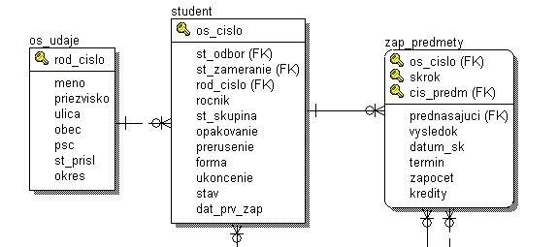
Vypíšte zoznam študentov spolu s výsledkami z predmetov
SELECT meno, priezvisko
FROM os_udaje
, cis_predm, vysledok
, zap_predmety
, student
WHERE os_udaje.rod_cislo = student.rod_cislo
and student.os_cislo = zap_predmety.os_cislo;

Slide 30
Vypíšte zoznam študentov spolu s výsledkami z predmetov
SELECT meno, priezvisko, cis_predm, vysledok
FROM os_udaje ou, student st, zap_predmety zp
WHERE ou.rod_cislo = st.rod_cislo
AND st.os_cislo = zp.os_cislo;
SELECT meno, priezvisko, cis_predm, vysledok
FROM os_udaje JOIN student USING (rod_cislo)
JOIN zap_predmety USING (os_cislo);
… pokiaľ sa volajú rovnako v oboch tabuľkách
SELECT meno, priezvisko, cis_predm, vysledok
FROM os_udaje ou JOIN student st
ON (ou.rod_cislo = st.rod_cislo)
JOIN zap_predmety zp
ON (st.os_cislo = zp.os_cislo);
… platné vždy

Slide 31
TRIEDENIE výstupu
SELECT [DISTINCT] {* | [ stlpec_vyraz [ [AS] alias_stlpca]][,.. FROM meno_tabulky [alias_tabulky] [,...] [JOIN ....]
[ WHERE podmienky ]
[ GROUP BY zoznam_stlpcov ]
[ HAVING podmienky ]
[ ORDER BY meno_stlpca [ ASC | DESC ][,...] ]
... triedenie

Slide 32
TRIEDENIE výstupu
SELECT meno, priezvisko, rocnik
FROM os_udaje ou JOIN student st USING (rod_cislo)
_{ORDER BY priezvisko, meno}
ORDER BY priezvisko ASC, meno ASC
ORDER BY rocnik DESC, priezvisko, meno
_{ORDER BY 2,1}

Slide 33
TRIEDENIE výstupu
SELECT meno, priezvisko, rocnik
FROM os_udaje ou JOIN student st USING (rod_cislo) ORDER BY priezvisko, meno;
MENO PRIEZVISKO R
Branislav Balaz 0
Branislav Balaz 2
Jozef Brna 0
Dušan Bucany 2
Jaroslav Cipak 2
Marek Durica 2
Marek Durica 1
Alojz Gazo 2
Miroslav Gmuca 2
Andrej Janci 1
Peter Kapustný 3
Martin Kluciar 0
Martin Kluciar 0
Martin Kluciar 1
Lubomir Kom inek 2
Rastislav Kontros 2
Peter Korenciak 0
Rudolf Kovac 1

Slide 34
TRIEDENIE výstupu
SELECT meno, priezvisko, rocnik
FROM os_udaje ou JOIN student st USING (rod_cislo) ORDER BY priezvisko ASC, meno ASC;
MENO PRIEZVISKO R
Branislav Balaz 0
Branislav Balaz 2
Jozef Brna 0
Dušan Bucany 2
Jaroslav Cipak 2
Marek Durica 2
Marek Durica 1
Alojz Gazo 2
Miroslav Gmuca 2
Andrej Janci 1
Peter Kapustný 3
Martin Kluciar 0
Martin Kluciar 0
Martin Kluciar 1
Lubomir Kom inek 2
Rastislav Kontros 2
Peter Korenciak 0
Rudolf Kovac 1

Slide 35
TRIEDENIE výstupu
SELECT meno, priezvisko, rocnik
FROM os_udaje ou JOIN student st USING (rod_cislo) ORDER BY rocnik DESC, priezvisko, meno ASC;
MENO PRIEZVISKO
Peter Kapustný
Jan Krnac
Peter Novák
Branislav Balaz
Dušan Bucany
Jaroslav Cipak
Marek Durica
Alojz Gazo
Miroslav Gmuca
Lubomir Kominek
Rastislav Kontros
Lub os Lehotsky
Erika Lipovská
Peter Minarik
František Murgas
Zdenko Olzbut
Juraj Papun
Zoltán S im
Stanislav Steinmuller
R
3
3
3
2
2
2
2
2
2
2
2
2
2
2
2
2
2
2
2

Slide 36
Podmienky
vyraz1 > vyraz2
vyraz1 >= vyraz2
vyraz1 <> vyraz2
vyraz1 != vyraz2
vyraz1 = vyraz2
vyraz1 < vyraz2
vyraz1 <= vyraz2
vyraz1 BETWEEN min.hodnota AND max.hodnota
vyraz IS [NOT] NULL
vyraz [NOT] IN ( množina )
vyraz [ NOT] EXISTS ( množina )
podmienka1 AND podmienka2
podmienka1 OR podmienka2

Slide 37
Príklady

Slide 38

Vypíšte názvy predmetov študenta s priezviskom Baláž
SELECT pr.nazov FROM predmet pr;

Slide 39

Vypíšte názvy predmetov študenta s priezviskom Baláž
SELECT pr.nazov
FROM predmet pr JOIN zap_predmety zp USING (cis_predm)

Slide 40

Vypíšte názvy predmetov študenta s priezviskom Baláž
SELECT pr.nazov
FROM predmet pr JOIN zap_predmety zp USING (cis_predm)
JOIN student st
USING(os_cislo)

Slide 41
Vypíšte názvy predmetov študenta s priezviskom Baláž
SELECT pr.nazov
FROM predmet pr JOIN zap_predmety zp USING (cis_predm)
JOIN student st USING(os_cislo)
WHERE priezvisko = ‘Baláž’

Slide 42
Funkcie

Slide 43
Funkcie
Štandardné funkcie
Podľa dátových typov: TO_CHAR, TO_DATE, ROUND, SUBSTR, LENGTH, ...
Operátor LIKE
Podmienky sú vo WHERE
Agregačné funkcie
COUNT, SUM, MIN, MAX, AVG
Podmienky sú v klauzule HAVING, často spojené s klauzulou GROUP BY

Slide 44
Špeciálne Funkcie - DECODE – prekódovanie hodnôt
Syntax:
DECODE (vyraz, IF-hodnota, THEN-hodnota, [, …], ELSE -hodnota)
_{select os_cislo,}
decode ( st.stav, ’S’, ’student’, ’K’,’ukončený’, ’P’, ’prerušený’, ’vylúčený’) as stav
_{from student st;}
OS_CISLO STAV
501512 student
501469 student
501414 student
550545 prerušený
550020 student
501567 vylúčený
501319 student
501555 student
501402 student
501096 vylúčený
501103 ukončený
501333 student

Slide 45
Funkcie pre číselné dátové typy
Syntax:
Zaokrúhlenie
ROUND (číslo, [počet desatinných miest])
Orezanie podľa parametra
TRUNC (číslo, [presnosť])
Zvyšok po delení
MOD (delenec, deliteľ)

Slide 46
Fcie pre číselné dátové typy- ROUND
SQL> select round(2.5), round(21.3), round(13.6) from dual;
ROUND(2.5) ROUND(21.3) ROUND(13.6)
3 21 14
SQL> select round(13.2458878, 2 ) from dual;
ROUND(13.2458878,2)
13.25
SQL> select round(657981.124, -2) from dual;
ROUND(657981.124,-2)
658000

Slide 47
Funkcie pre číselné dátové typy- TRUNC
SQL> select trunc( 153.3 ), trunc (169.9) from dual;
TRUNC(153.3) TRUNC(169.9)
153 169
SQL> select trunc( 15.26589, 1), trunc (15.26589, - 1 ) from dual;
TRUNC(15.26589,1) TRUNC(15.26589,-1)
15.2 10

Slide 48
Funkcie pre číselné dátové typy- MOD
SQL> select mod(5,2) ,mod(16,4) from dual;
MOD(5,2) MOD(16,4)
1 0

Slide 49
Funkcie pre reťazcové dátové typy
SUBSTR – vytvorí podreťazec
LENGTH –určí dĺžku reťazca
CONCAT – spojenie reťazcov
UPPER – zmení všetky písmená na veľké
LOWER – zmení všetky písmená na malé
INITCAP – začiatočné písmená veľkým
Poznámka - operátor LIKE sa používa na porovnávanie reťazcov

Slide 50
Funkcie pre reťazcové dátové typy- SUBSTR – vytvorí podreťazec
SUBSTR (reťazec, pozícia začiatku, dĺžka)
ak
pozícia začína od 1.
V prípade zápornej pozície, pozícia je odrátaná od konca reťazca.
Ak nie je udaná dĺžka reťazca, vypíše sa až do konca reťazca.
SQL> select substr( ’5ZI021’, 2, 1 ) as pracovisko from dual;
P
_
Z

Slide 51
Funkcie pre reťazcové dátové typy- SUBSTR – vytvorí podreťazec
SQL> select st_skupina, substr(st_skupina, 5,2) from student;
ST_SKU SUBSTR(S
5ZI031 31
5ZP021 21
5ZI021 21
5ZI012 12
5ZM031 31
5ZI000 00
SQL> select st_skupina, substr(st_skupina, -2) from student
ST_SKU SUBSTR(S
5ZI031 31
5ZP021 21
5ZI021 21
5ZI012 12
5ZM031 31
5ZI000 00

Slide 52
Funkcie pre reťazcové dátové typy- LENGTH
LENGTH (reťazec)
SQL> select priezvisko , length(priezvisko) from os_udaje;
PRIEZVISKO LENGTH(PRIEZVISKO)
Novak 5
Steinmuller 11
Toth 4
Ratroch 7
Biely 5
Balaz 5
Kapustný 8

Slide 53
Funkcie pre reťazcové dátové typy- CONCAT
CONCAT (reťazec1, reťazec2)
SQL> select concat(meno,priezvisko ) from os_udaje;
CONCAT(MENO,PRIEZVISKO)
PeterNovak
StanislavSteinmuller
JanosToth
MarekRatroch
BohuslavBiely
BranislavBalaz
PeterKapustny
MarekDurica
MartinKluciar
LukasSatrapa
JanKrnac
JurajPapun

Slide 54
Funkcie pre reťazcové dátové typy- CONCAT
CONCAT (reťazec1, reťazec2)
SQL> select concat(concat(meno,’ ’),priezvisko ) as cele_meno from os_udaje;
CELE_MENO
Peter Novák
Stanislav Steinmuller
Janos Toth
Marek Ratroch
Bohuslav Biely
Branislav Balaz
Peter Kapustný
Marek Durica
Martin Kluciar
Lukas Satrapa
Jn Krnac
Juraj Papun

Slide 55
Funkcie pre reťazcové dátové typy-spájanie s operátorom ||
Reťazce môžeme spájať pomocopu operátora || reťazec1||reťazec2 [||reťazec3…]
SQL> select meno||´ ´||priezvisko as cele_meno
from os_udaje;
CELE_MENO
Peter Novák
Stanislav Steinmuller
Janos Toth
…
Lukas Satrapa
Jn Krnac
Juraj Papun

Slide 56
Funkcie pre reťazcové dátové typy-UPPER
UPPER(reťazec)
SQL> select priezvisko , UPPER(priezvisko) from os_udaje;
PRIEZVISKO UPPER(PRIEZVISK
Novák NOVÁK
Steinmuller STEINMULLER
Toth TOTH
Ratroch RATROCH
Biely BIELY
Balaz BALAZ
Kapustný KAPUSTNÝ
...

Slide 57
Funkcie pre reťazcové dátové typy-LOWER
LOWER(reťazec)
SQL> select priezvisko , LOWER(priezvisko) from os_udaje;
PRIEZVISKO LOWER(PRIEZVISK
Novák novák
Steinmuller steinmuller
Toth toth
Ratroch ratroch
Biely biely
Balaz balaz
Kapustný kapustný
...

Slide 58
INITCAP
Syntax INITCAP( string1 )
select initcap('Ahoj svet') from dual; -- Ahoj Svet select initcap('Ahoj_svet') from dual; -- Ahoj Svet select initcap('Ahoj?svet') from dual; -- Ahoj?Svet select initcap('Ahoj;svet') from dual; -- Ahoj;Svet select initcap('Ahoj3svet') from dual; -- Ahoj3svet

Slide 59
Operátor LIKE
Stĺpec LIKE vzor
Vzor Význam
% ľubovoľný počet znakov
_ jeden znak
select meno, priezvisko from os_udaje
where priezvisko LIKE ’K%’;
MENO PRIEZVISKO
Peter Kapustný
Jan Krnac
Lubomir Kominek
Rastislav Kontros

Slide 60
Operátor LIKE – vybrané znaky na ľubovoľnom mieste
select distinct st_skupina
from student where st_skupina like '%3%';
ST_SKUPINA
ZI031
ZI030
ZIM23
ZIN31
ZIS31

Slide 61
Operátor LIKE – znak 3 po štyroch ľubovoľných znakoch
select distinct st_skupina from student
where st_skupina like ‚____3%';
ST_SKUPINA
ZI031
ZI030
ZIN31
ZIS31

Slide 62
Funkcie pre dátumové dátové typy
SYSDATE
TO_DATE
TO_CHAR
ADD_MONTHS
LAST_DAY
TRUNC

Slide 63
Funkcie pre dátumové dátové typy SYSDATE
SYSDATE – vráti aktuálny systémový dátum a čas
Select sysdate from dual;
SYSDATE
22-FEB-20

Slide 64
TO_CHAR (datum, format) – prevod casu na retazec
select to_char(sysdate, 'DD.MM.YYYY') from dual;
TO_CHAR(SY
----------
02.03.2021
SQL> select to_char(sysdate, 'DD.MM.YYYY HH:MI:SS')from dual;
TO_CHAR(SYSDATE,'DD
-------------------
02.03.2021 02:22:07
SQL> select sysdate, to_char(sysdate, 'D'), to_char(sysdate,'DD') from dual;
SYSDATE T TO
--------- - --
02-MAR-21 3 02

Slide 65
Formát
Formát Význam
D Poradové číslo dňa v týždni
DD Číslo dňa v mesiaci
MM Číslo mesiaca
YYYY Rok - štyri číslice
RRRR Rok - štyri číslice
HH Hodiny - 12 hodinový formát
HH24 Hodiny - 24 hodinový formát
Ml Minúty
SS Sekundy

Slide 66
TO DATE - prevod z reťazca na dátum
TO_DATE(reťazec, formát)
SQL> select to_date (’22.2.2021’,’DD.MM.YYYY’) from dual;
AK
ALTER SESSION SET NLS_TERRITORY = 'AMERICA';
TO_DATE(’
22-FEB-21
ALTER SESSION SET NLS_TERRITORY = 'SLOVAKIA’;
TO_DATE(’
22.2.21
< □ ► -4 ifjP
'O

Slide 67
ADD-MONTHS - pridaj k dátumu zadaný počet mesiacov
ADD_MONTHS(dátum, pocet_mesiacov)
SQL> select sysdate,
add_months( sysdate, 2), add_months(sysdate, -2)
from dual;
SYSDATE ADD_MONTHS ADD_MONTHS
____________________________________
26.02.22 26.04.22 26.12.21
< □ ► -4 ©

Slide 68
SQL> select sysdate, last_day( sysdate ) from dual;
SYSDATE LAST_DAY(
--------- ------------
22-FEB-19 28-FEB-19
SQL> select sysdate, last_day( sysdate ) from dual;
SYSDATE LAST_DAY(
--------- ------------
22-FEB-20 29-FEB-20
< □ ► -4 ifjP

Slide 69
SQL> select
last_day(to_date( ´15.5.2020´, ´DD.MM.YYYY´))
from dual;
LAST_DAY(
----------
31-MAY-20
< □ ► -4 ifjP

Slide 70

select to_char( sysdate , ’DD.MM.YYYY HH24:MI:SS´) as dl,
to_char( trunc(sysdate) ,’DD.MM.YYYY HH24:MI:SS´) as d2,
to_char( trunc(sysdate, ’DD’) , ’DD.MM.YYYY HH24:MI:SS´) as d3
from dual
SQL> /
Dl D2 D3
----------------------------------------------------------------
10.02.2020 13:16:34 10.02.2020 00:00:00 10.02.2020 00:00:00
select to_char( sysdate , ’DD.MM.YYYY HH24:MI:SS´) as dl,
to_char( trunc(sysdate,´MI´),’DD.MM.YYYY HH24:MI:SS´) as d4,
to_char( trunc(sysdate, ´YYYY´) , ’DD.MM.YYYY HH24:MI:SS’) as d5
from dual
SQL> /
Dl D4 D5
-------------------------------------------------------------------
10.02.2020 13:17:17 19.02.2020 13:17:00 01.01.2020 00:00:00

Slide 71
select sysdate, extract( month from sysdate )
from dual;
SQL> /
SYSDATE EXTRACT(MONTHFROMSYSDATE)
---------------------------------
10-FEB-20 2

Slide 72
Podmienky s NULL hodnotami
vyraz IS [NOT] NULL
SQL> select os_cislo, meno, priezvisko
from os_udaje ou JOIN student st USING ( rod_cislo )
where ukoncenie IS NULL ;
OS_CISLO MENO PRIEZVISKO
550020 Peter 501333 Martin 501402 Marek 501555 Marek 501319 Branislav 501469 Stanislav
Kapustný
Kluciar
Durica
Durica
Balaz
Steinmuller
select os_cislo, meno, priezvisko
from os_udaje ou JOIN student st USING ( rod_cislo )
where ukoncenie IS NOT NULL
OS_CISL0 | MENO | PRIEZVISKO
501103 | Martin | Kluciar
501096 | Martin | Kluciar
500438 | Miroslav | Gmuca
500433 | Juraj | Tuma
500422 | Martin | Skuta
500428 | Peter | Stelbasky
500432 | Zdenko | Olzbut
501567 | Branislav | Balaz
500429 | Peter | Minarik

Slide 73
S NULL hodnotami nikdy nepoužívajte relačné operátory, pretože výsledkom bude vždy FALSE.
select os_cislo, meno, priezvisko
from os_udaje ou JOIN student st USING( rod_cislo) where ukoncenie = NULL
SQL> /
no rows selected
select os_cislo, meno, priezvisko
from os_udaje ou JOIN študent st USING (rod_cislo) where ukoncenie <> NULL
SQL> /
no rows selected
< □ ► -4 ifjP

Slide 74
Funkcia NVL - nahradenie null hodnoty
select vysledok, nvl(vysledok, ’F’) from zap_predmety;
V N
- -
C C F F
A A C C D D F
F
A A
< □ ► -4 ©

Slide 75

select vysledok, coalesce(vysledok, ´F´) from zap_predmety;
V C
- -
C C
F
F
A A
C C
D D
F
F
A A
-í □ ► -4 ©

Slide 76
vyraz [ NOT ] IN ( mnozina ) alebo
[ NOT ] EXISTS (
vymenovana_mnozina)
< □ ►

Slide 77
Typy množín
Vymenovaná množina
Množina vytvorená pomocou vnoreného selectu.
► < š ► «

Slide 78
Vymenovaná množina
select meno, priezvisko
from os_udaje JOIN student USING (rod_cislo)
where rocnik IN ( 1, 2);
select meno, priezvisko
from os_udaje JOIN student USING (rod_cislo)
where rocnik NOT IN ( 1, 2);

Slide 79
Množina vytvorená pomocou vnoreného selectu.
IN
select ou.meno, ou.priezvisko
from os_udaje ou JOIN student st USING (rod_cislo) where st.os_cislo NOT IN
( select zp.os_cislo from zap_predmety zp where zp.cis_predm = ’BIO6’ );
EXiSTS
select ou.meno, ou.priezvisko
from os_udaje ou JOIN student st USING (rod_cislo) where NOT EXISTS
( select ’x’ from zap_predmety zp
where zp.cis_predm = ’BIO6’
and zp.os_cislo = st.os_cislo
);
4 □
► 4 &

Slide 80
1
Min - minimum
Min(vyraz)
Max - maximum
Max(vyraz)
Sum - súčet
Sum(vyraz)
Avg - priemer
Avg(vyraz)
Count - počet riadkov
Count( * | [DISTINCT] vyraz )

Slide 81

SQL> select min(os_cislo) from študent; MIN(0S_CISL0)
500422
< □ ► -4 ifjP

Slide 82

SQL> select max(os_cislo) from študent; MAX(0S_CISL0)
550945
< □ ► -4 ifjP

Slide 83

Sselect sum(ects)
from zap_predmety
where os_cislo = 501103;
SUM(ECTS)
19

Slide 84
Count - počet riadkov
Počet všetkých riadkov skupiny Count (*)
select count(*) from zap_predmety;
COUNT(*)
484
Počet riadkov skupiny, kde stĺpec nemá NULL hodnotu.
Count(stĺpec)
select count(vysledok) from zap_predmety;
COUNT(VYSLEDOK)
295
Počet unikátnych hodnôt stĺpca v skupine.
Count(DISTINCT stĺpec)
select count(DISTINCT vysledok) from zap_predmety;
COUNT(DISTINCTVYSLEDOK)
6
4 □ ► 4 ifjP

Slide 85
SQL DML
SELECT-príkaz
UNION [ALL]
SELECT-príkaz
[UNION [ALL]
SELECT-príkaz] ...

Slide 86
SQL DML
INSERT
DELETE
UPDATE

Slide 87
SQL DML
INSERT INTO meno_tabulky [(zoznam_stĺpcov)]
{
VALUES (zoznam_hodnôt)
|
SELECT-príkaz
}

Slide 88
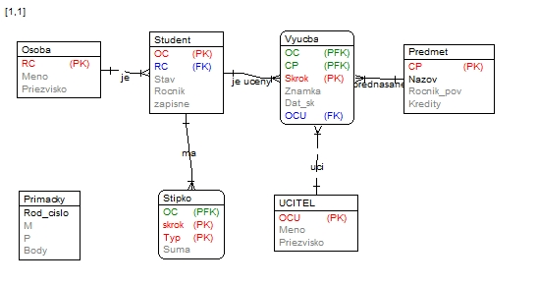
Model – príklad

Slide 89
SQL DML
DELETE FROM meno_tabulky [WHERE podmienka]

Slide 90
Model – priklad

Slide 91
SQL DML
UPDATE meno_tabulky SET
{
meno_stĺpca = výraz[,...]
|
{ (zoznam_stĺpcov)
|
*
} = (zoznam_výrazov)
}
[WHERE podmienka]

Slide 92
Model – príklad

Slide 93


UNIVERSITY OF ZILINA
FACULTY OF MANAGEMENT SCIENCE AND INFORMATICS
DEPARTMENT OF INFORMATICS
Univerzitna 8215/1SK-01026, Zilina, Slovak Republic
Phone: +421-41-513 4040
Fax: +421-41-513 4055
Homepage: http://www.fri.uniza.sk
Introduction
The Department of Informatics comprises around 20 academics and research fellows who form research community in Computer Science. Its complement of people directly involved in research is close to 50. The Department is strongly involved in many practical collaborative industry projects and research projects on national and international level.
Research
Research addresses the fundamentals of computer systems, architectures, database systems and information analysis. The key research topics cover distributed and parallel systems and advanced database systems.
doc.Ing. Michal Kvet, PD.
Michal.Kvet@uniza.sk
Department of Informatics
Faculty of Management Science and Informatics
University of Zilina

